Slide 1
Поздравляем наших дорогих мужчин с Днем Защитника Отечества!

Slide 2
МЫ ДОЛГО ДУМАЛИ, ЧТО ВАМ ПОДАРИТЬ

Slide 3
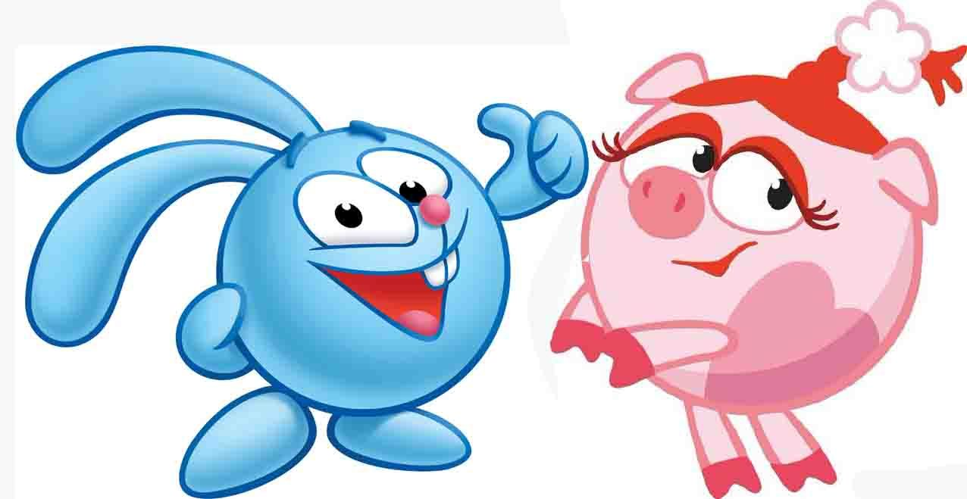
И ПРИДУМАЛИ!!!

Slide 4
Мы очень старались …

Slide 16
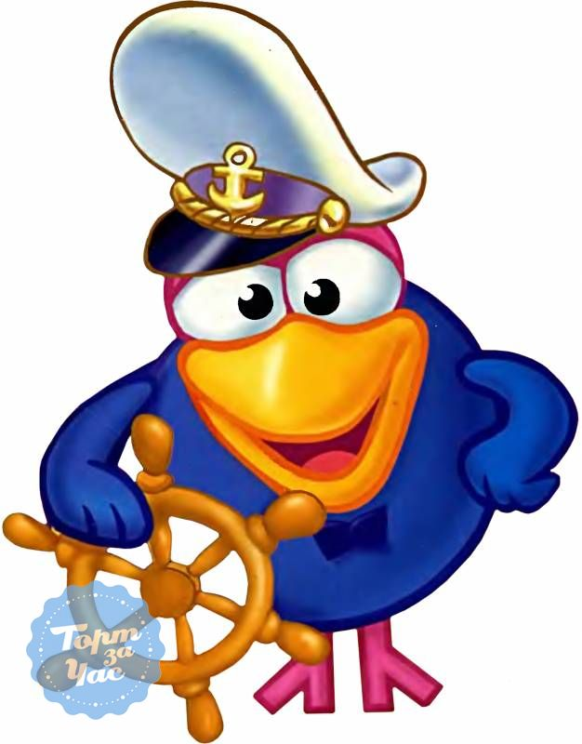
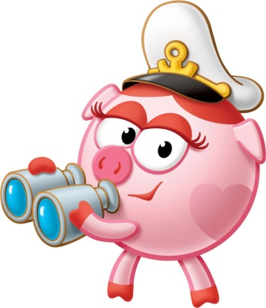
… пока не получилось вот что!

Slide 17
Мы поздравляли наших мальчиков

Slide 18
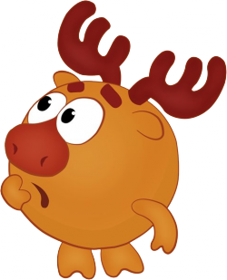
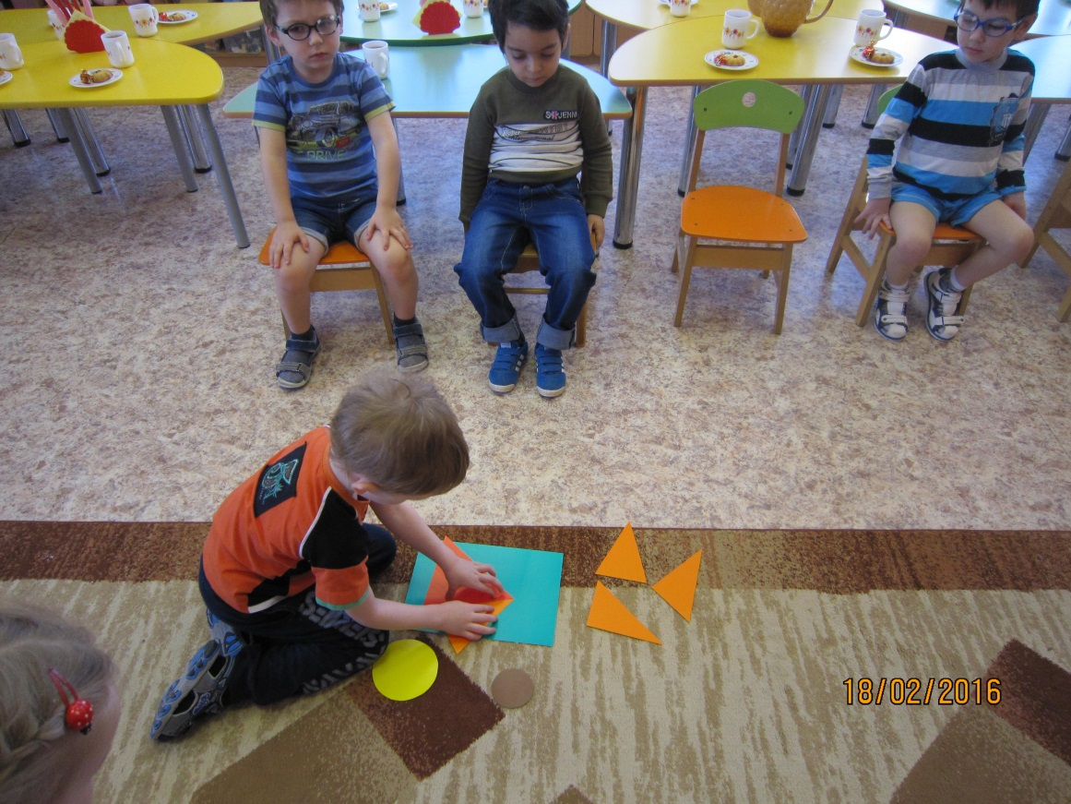
Они у нас сообразительные..,

Slide 19
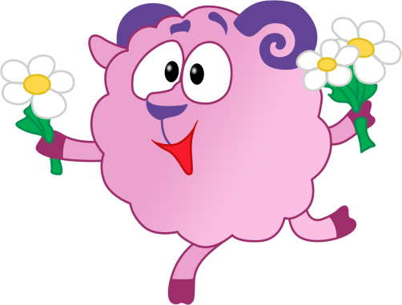
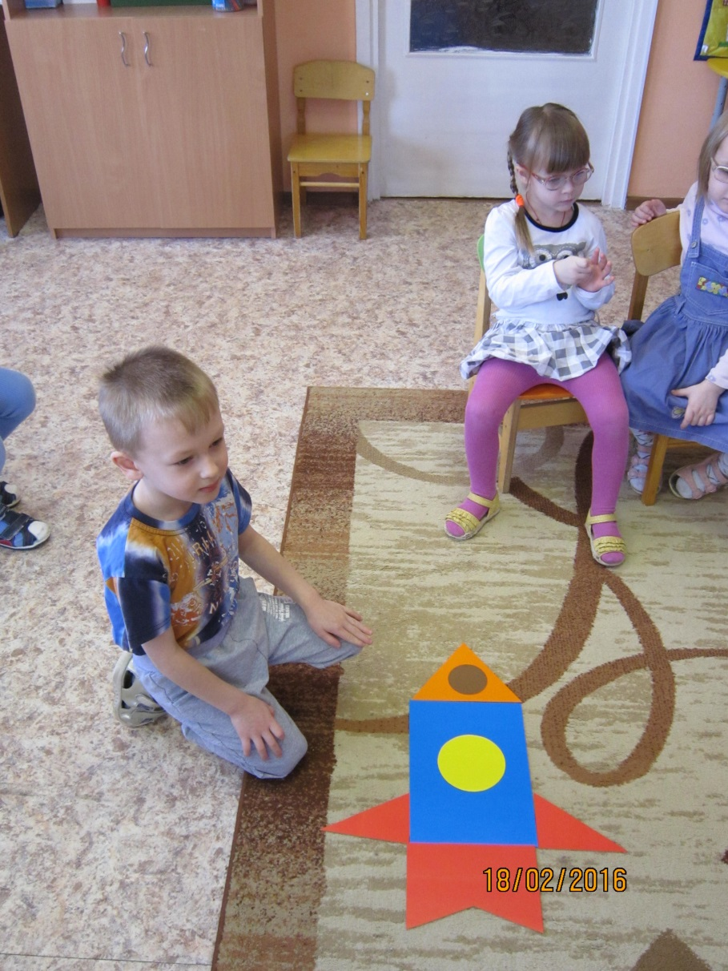

Slide 20
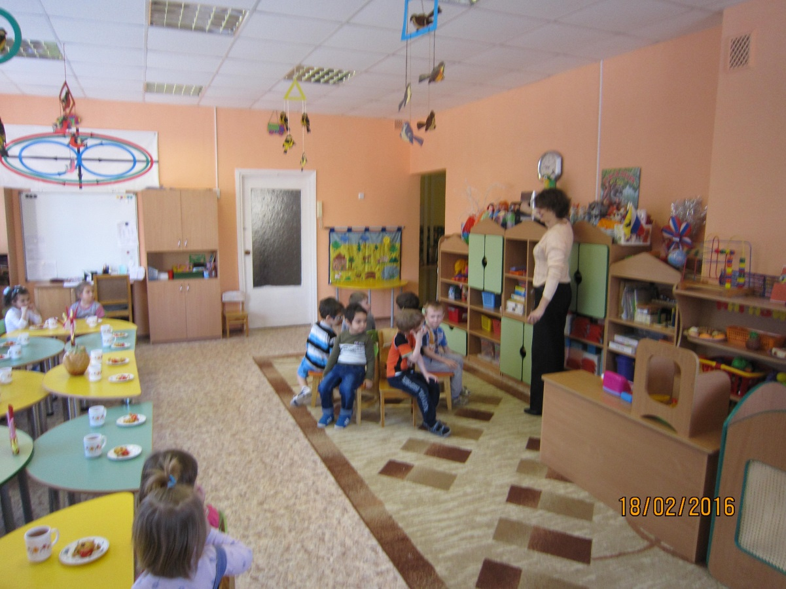
ловкие…

Slide 21
Мы пели им песни и читали стихи!

Slide 23
Дарили подарки!

Slide 27
А потом нас ждало угощение!

Slide 29
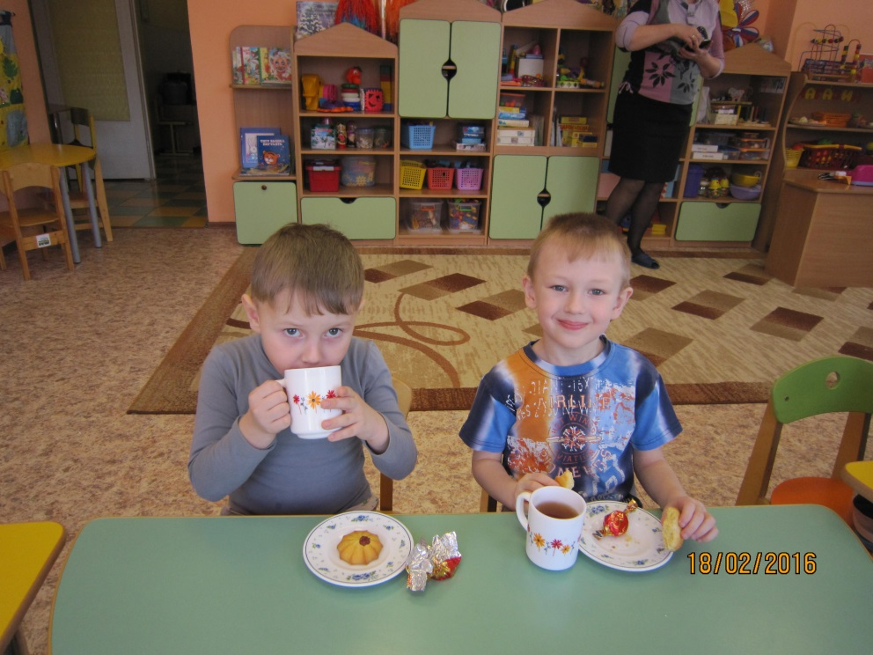
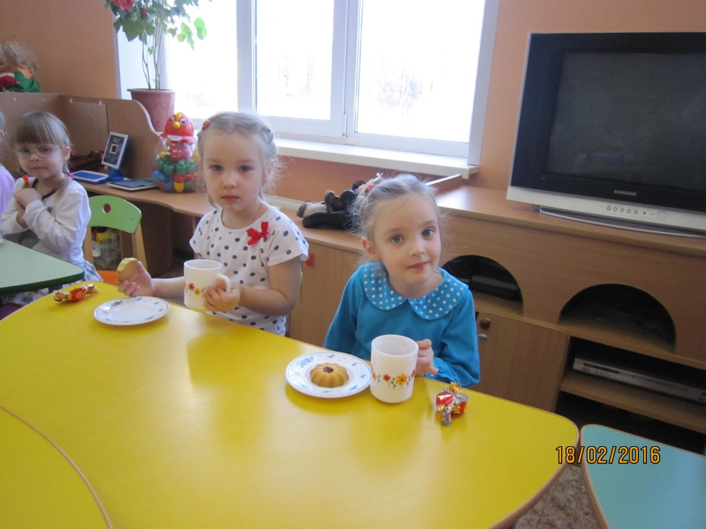
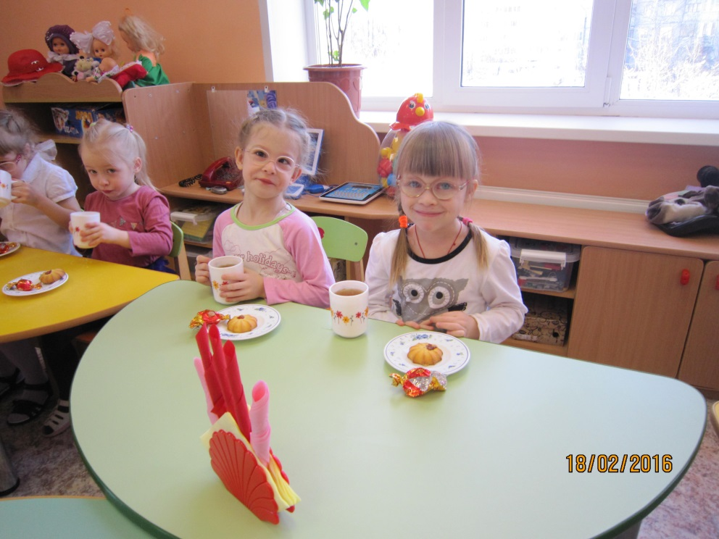

Slide 30
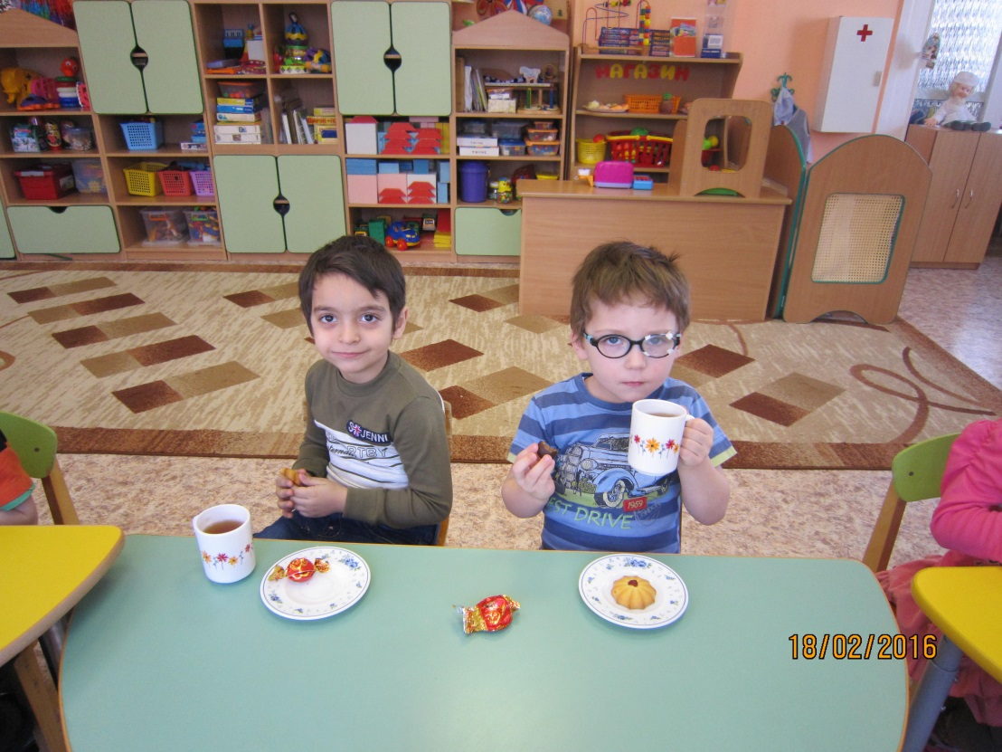

Slide 31
И, наконец, ДИСКОТЕКА!!!

Slide 38
СПАСИБО ЗА ВНИМАНИЕ. ЗАГЛЯДЫВАЙТЕ К НАМ ПОЧАЩЕ!

